Slide 1


HELPDESK
(Freshworks)
Nombres: Rohus Suazo
Isidora Gaona
Lestat Bastias
Soporte a usuarios
y proactividad
3°C

Slide 2

¿QUE ES UN HELPDESK?
El HelpDesk son mesas de ayuda para el usuario o TICKS (tecnología de información), se brindan distintos tipos de ayuda;
Nivel Básicos; Errores de usuario que funciona a base de FCUA (NV 1) qué es preguntas/respuestas/frecuentes.
Nivel complejo; Conectar equipos, Soporte de Escritorios (NV 2) configurar equipos/reparar el software (no es tangible) y el hardware (físico).
Nivel Específicos; BUGS, Actualizaciones y Virus.
No es un Call Center, es privado de cada empresa.

Slide 3

¿CÓMO FUNCIONA EL HELPDESK?
El usuario se comunica con la compañía para comunicar su problema.
El administrador ordena las solicitudes según la lista de espera y nivel de ayuda.
Se asigna un operador para ayudar el usuario.
Se ayuda y soluciona el problema del usuario.

Slide 4
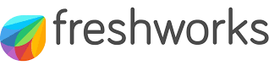
QUE ES FRESHWORK
Freshworks es un software de HelpDesk que fue creada con el propósito de ayudar a las pequeñas empresas o más grandes, fue creada por Girish Mathrubootham y Shan Krishnasamy en Chennai, India en el 2010.
Freshworks nos ofrece una prueba gratuita como pequeña empresa de 14 días.
Es un Software que ofrece herramienta para la gestión de relaciones con los clientes y marketing.
Alguna de funcionalidades son;
-Herramientas de IA
-Atención al cliente
-Gestión de colas de llamadas
-Gestión de ventas

Slide 5


VENTAJAS Y DESVENTAJAS
VENTAJAS
DESVENTAJAS
Plan gratuito
Un Software fácil de entender y utilizar
Da rápida respuesta a toda hora
Freshworks da una amplia gama de conocimientos
Análisis limitado
Problemas con el correo electrónico
No ofrece un sistema multilingüe
Actualizaciones forzadas

Slide 6
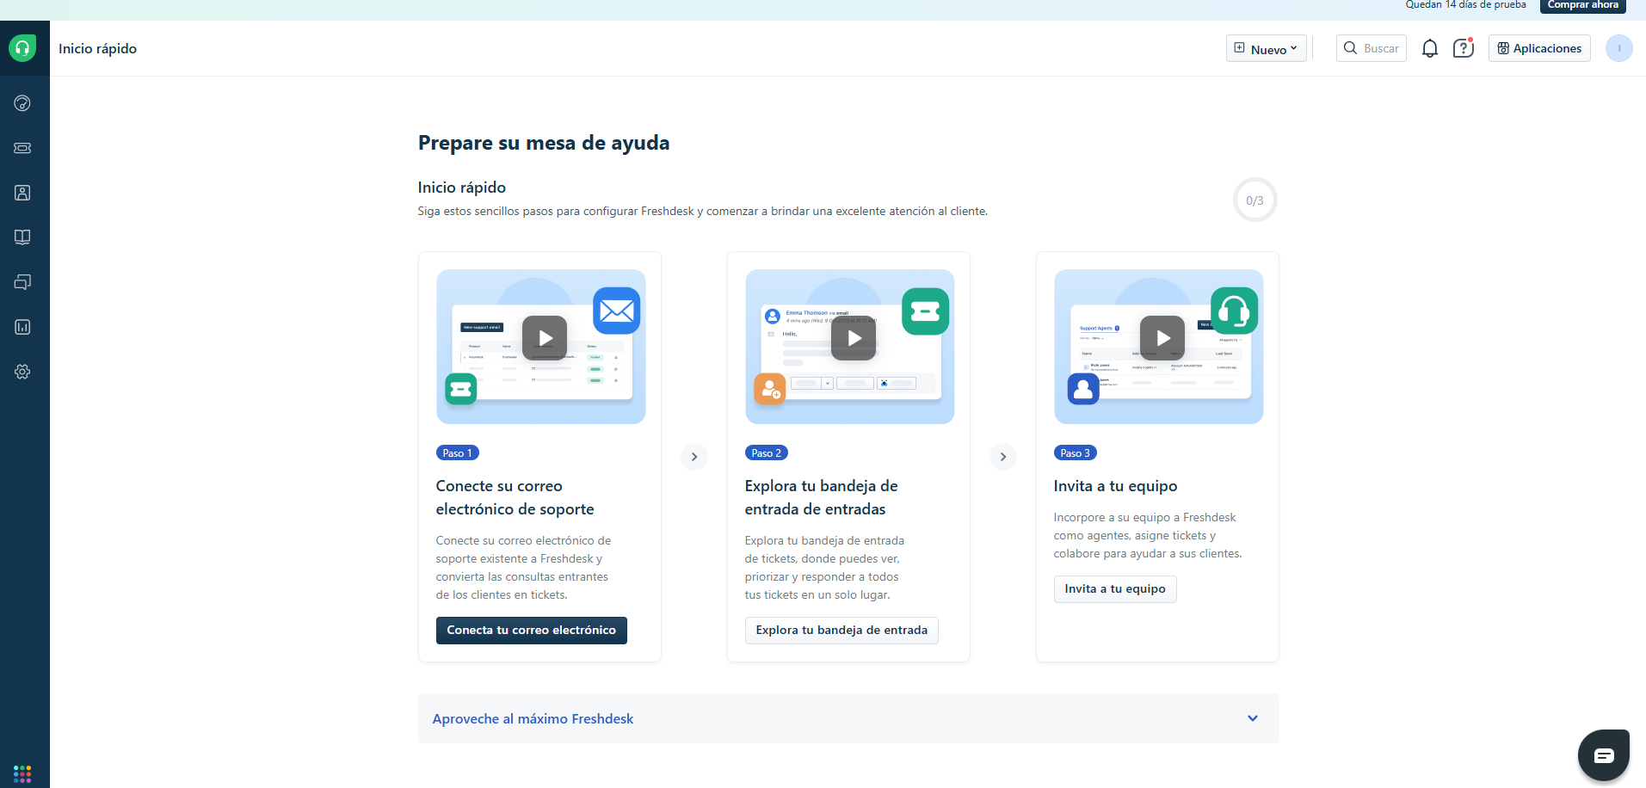

Slide 7
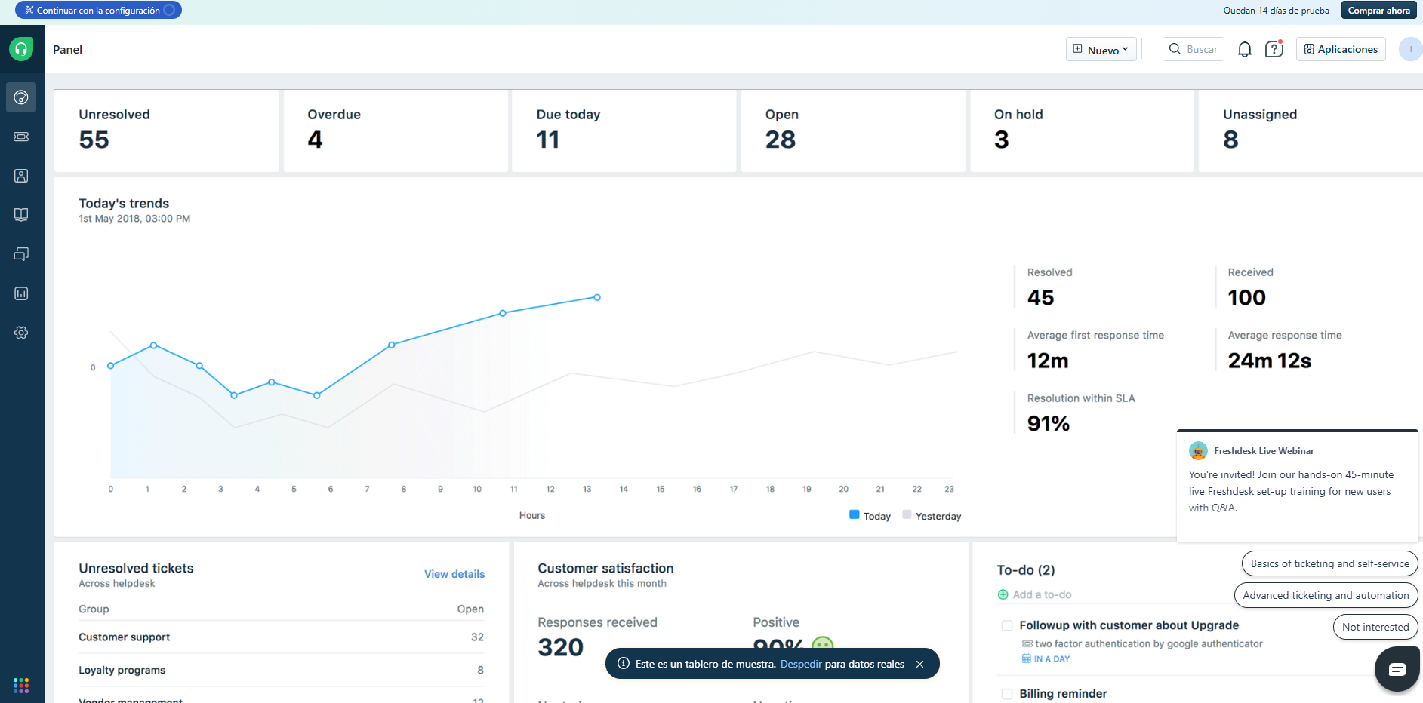

Slide 8
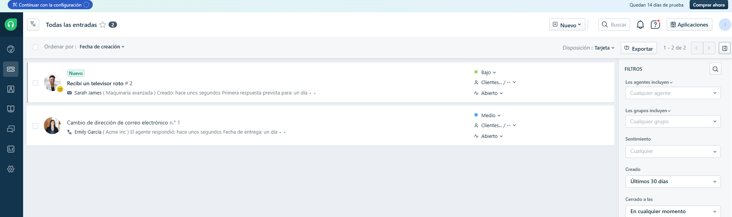

Slide 9
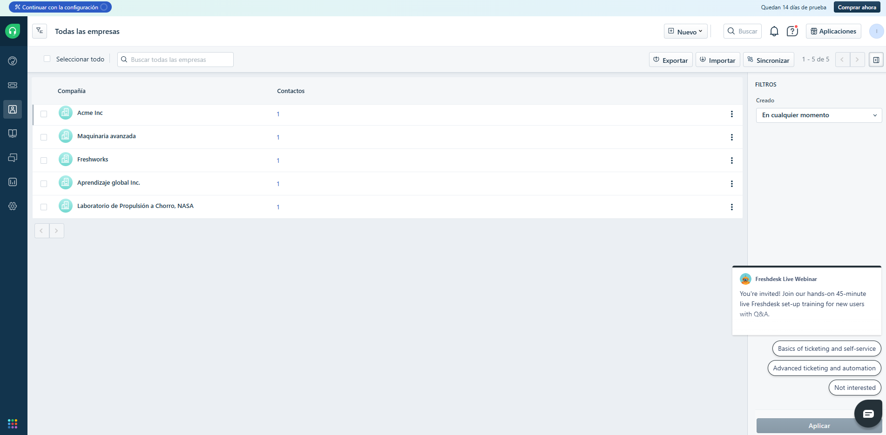

Slide 10
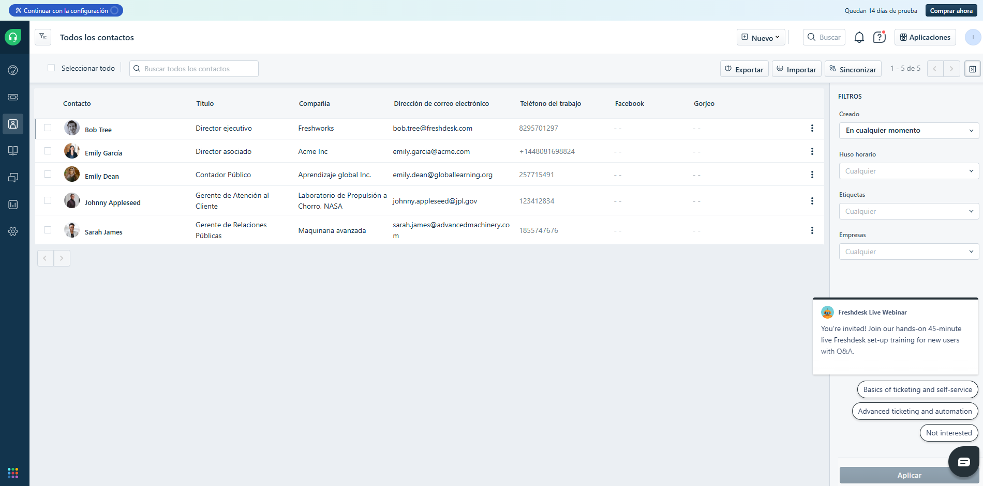

Slide 11
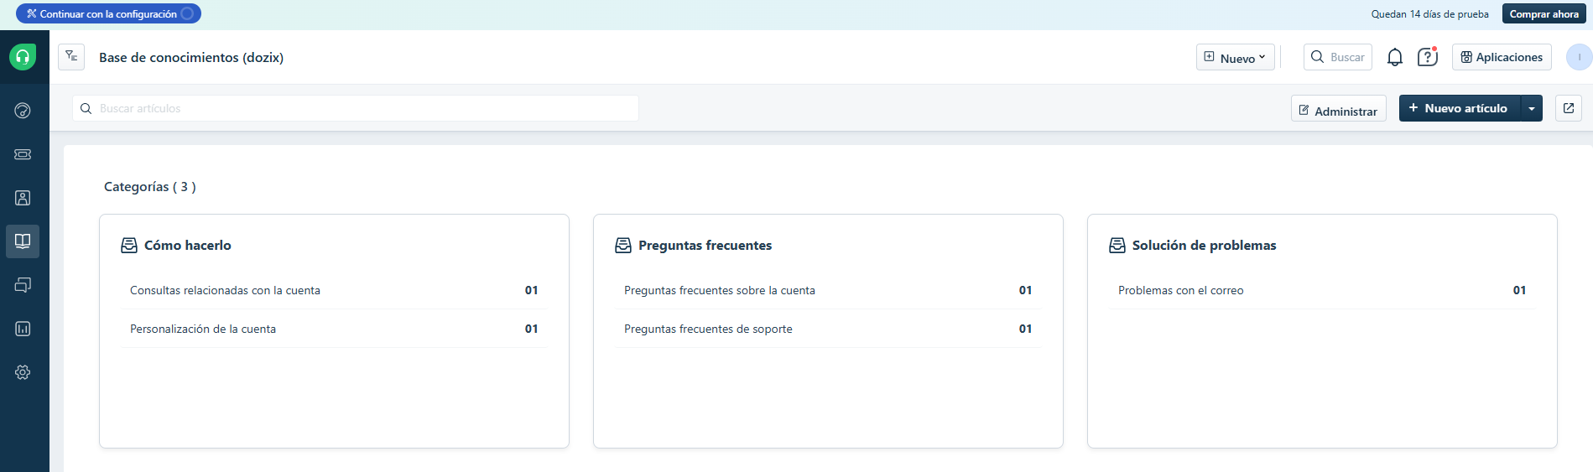

Slide 12
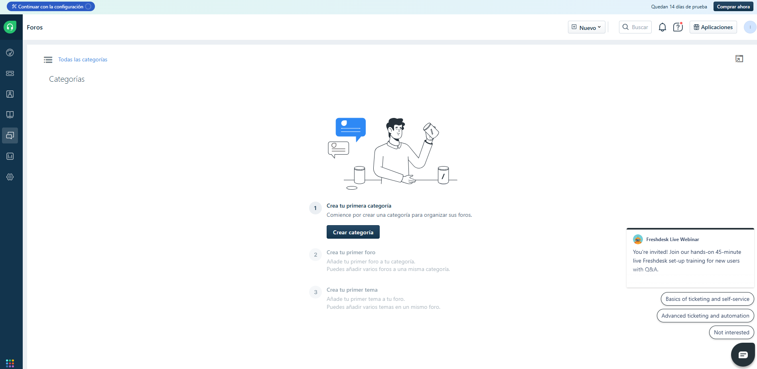

Slide 13
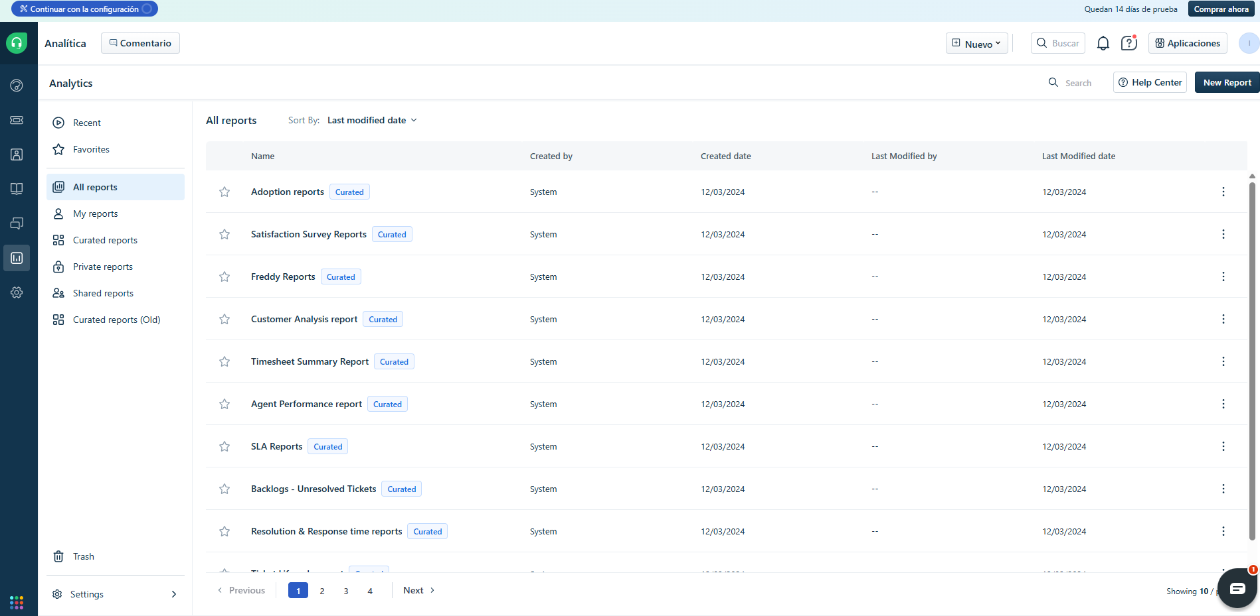

Slide 14
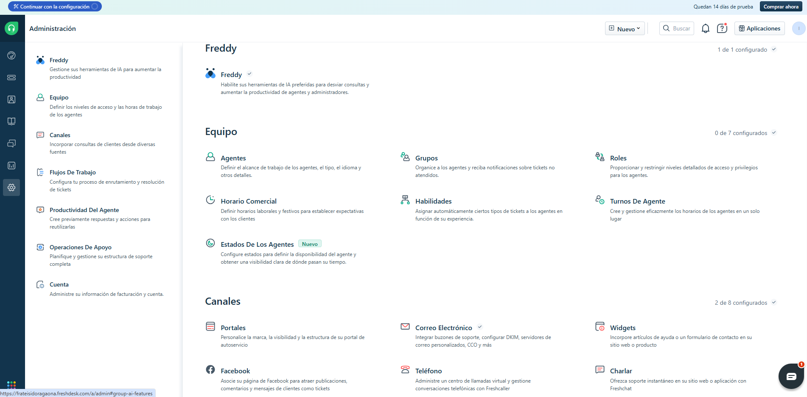

Slide 15
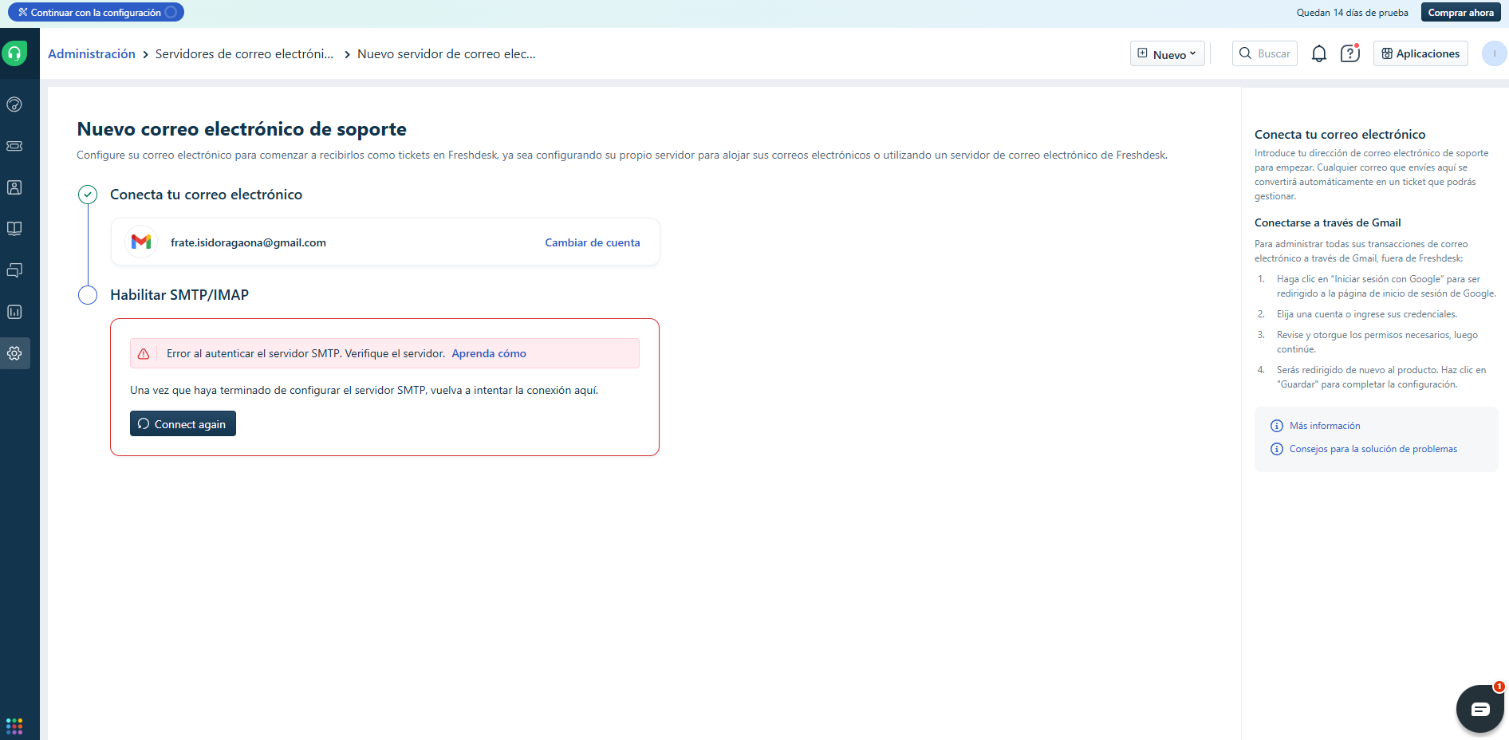

Slide 16
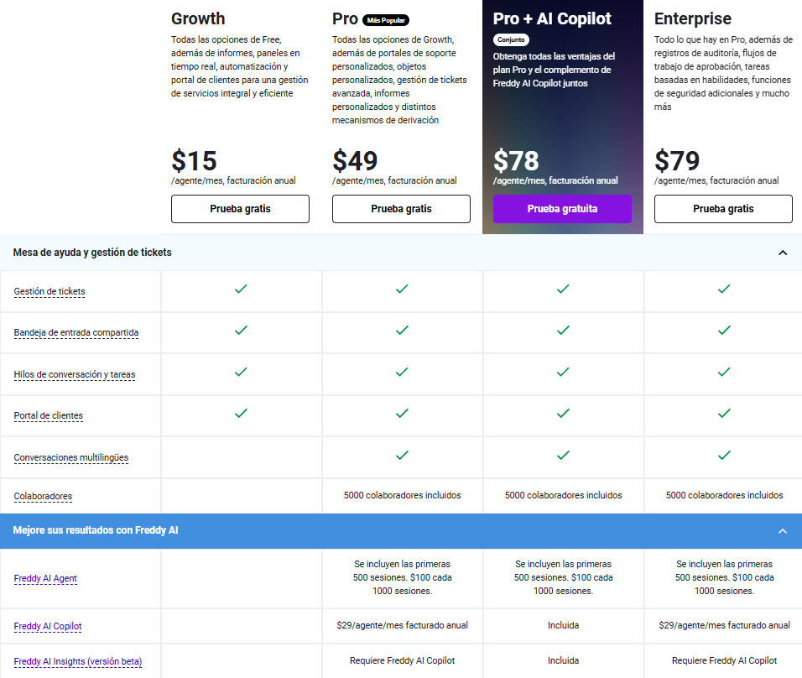

Slide 17
MUCHAS
GRACIAS

